Slide 1





ỦY BAN NHÂN DÂN THÀNH PHỐ QUY NHƠN
TRƯỜNG TIỂU HỌC HOÀNG QUỐC VIỆT
MÔN : TOÁN
LỚP : 3C
Chào mừng quý thầy cô giáo về dự giờ tiết học Toán lớp 3
Giáo viên thực hiện: Nguyễn Thị Tân Túy Nga

Slide 2



Slide 3




non
Ong
học
việc

Slide 4


Số 8 viết bằng chữ số La Mã là:
A. VIII
B. IIX
C. XIII
D. IIV
Notes:
Hướng dẫn GV click vào bông hoa tương ứng để chọn đáp án đúng.

Slide 5
Số 4 viết bằng chữ số La Mã là:
A. IIII
B. IV
C. IX
D. VI
Notes:
Hướng dẫn GV click vào bông hoa tương ứng để chọn đáp án đúng.

Slide 6
Chữ số IX đọc là:
A. Bốn
B. Sáu
C. Chín
D. Mười một
Notes:
Hướng dẫn GV click vào bông hoa tương ứng để chọn đáp án đúng.

Slide 7
Chữ số XII đọc là:
A. Bảy
B. Tám
C. Mười một
D. Mười hai
Notes:
Hướng dẫn GV click vào bông hoa tương ứng để chọn đáp án đúng.

Slide 8

Đồng hồ chỉ mấy giờ:
A. 4 giờ 15 phút
B. 3 giờ 20 phút
C. 4 giờ 3 phút
D. 6 giờ 15 phút
Notes:
Hướng dẫn GV click vào bông hoa tương ứng để chọn đáp án đúng.

Slide 9

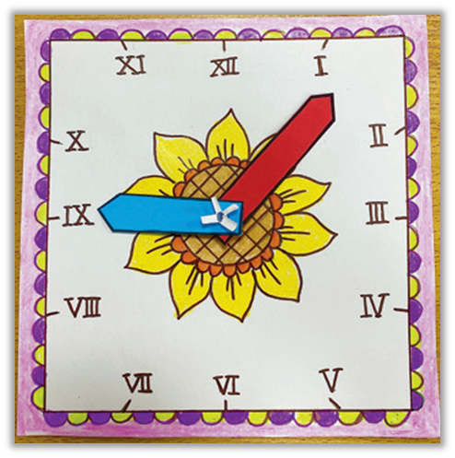
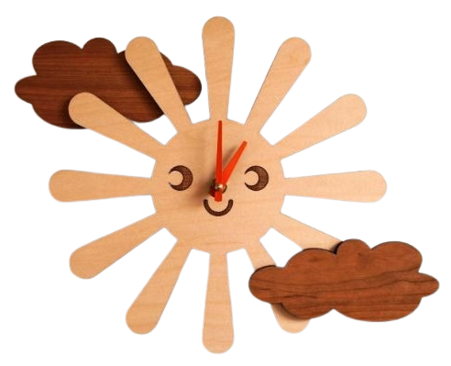
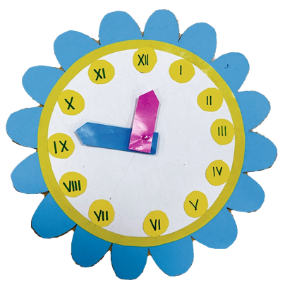

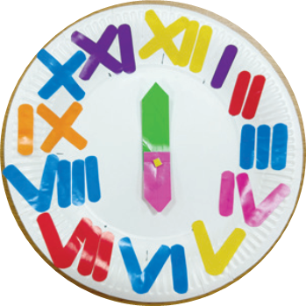




Slide 10
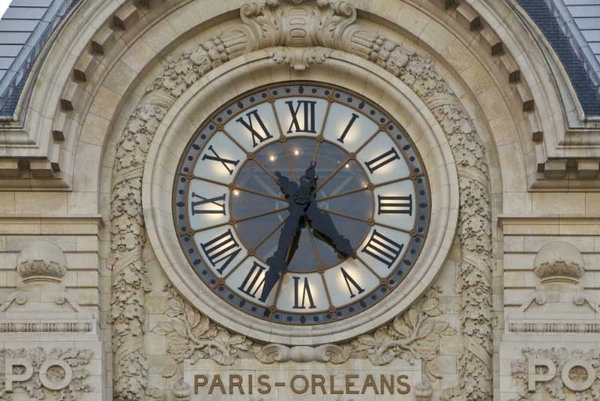
Toán
ĐỒNG HỒ
SỬ DỤNG
SỐ LA MÃ
Tiết 2

Slide 11
ĐỒNG HỒ SỬ DỤNG SỐ LA MÃ
Tiêu chí sản phẩm
https://i.ebayimg.com/thumbs/images/g/2SkAAOSwb~9ZbH8K/s-l1200.jpg
 Đồng hồ sử dụng số La Mã từ I đến XII.
 Có thể quay được kim giờ và kim phút.
 Đảm bảo tính thẩm mĩ, sử dụng được nhiều lần.
Notes:
GV cho HS thảo luận nhóm đưa ra ý tưởng của nhóm, hỗ trợ nếu nhóm gặp khó khăn trong việc thể hiện ý tưởng. GV chiếu tiêu chí sản phẩm và yêu cầu nội dung thảo luận của học sinh bám sát với các tiêu chí đó
GV gợi ý để HS tưởng tượng ra sản phẩm của nhóm, các ý tưởng để làm sản phẩm theo các tiêu chí đề ra nhưng lại thể hiện được phong cách, sự thông minh và cá tính riêng của nhóm. Gợi ý để HS có những sáng tạo khi lựa chọn vật liệu cho phù hợp với điều kiện cụ thể của nhóm mình: giấy trắng, giấy màu, bìa, giấy xốp, đĩa giấy...

Slide 12
PHIẾU HỌC TẬP
Cùng vẽ ý tưởng của nhóm
1. Đồng hồ có hình gì?
……………………………….……………………
2. Đồng hồ gồm những bộ phận nào?
……………………………….……………………
3. Đồng hồ được làm bằng vật liệu gì?
……………………………….……………………
Notes:
GV hướng dẫn HS hoàn thiện phiếu học tập số 4, cho HS các nhóm lên trình bày phiếu học tập

Slide 13
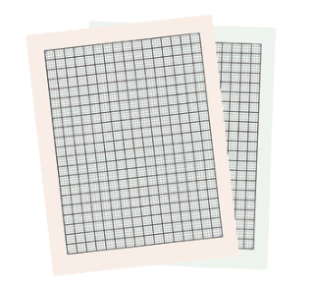

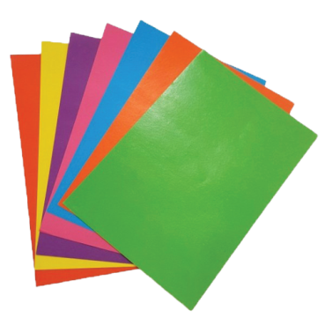
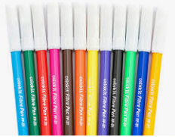


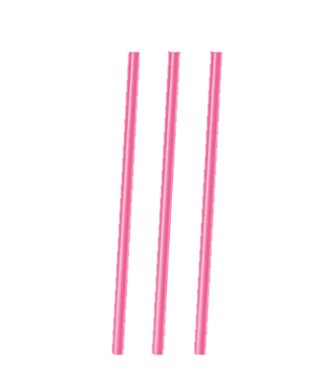

ĐỒNG HỒ SỬ DỤNG SỐ LA MÃ
Lựa chọn dụng cụ và vật liệu
Notes:
HS lựa chọn vật liệu dùng làm đồ dùng học tập

Slide 14
ĐỒNG HỒ SỬ DỤNG SỐ LA MÃ
Tiêu chí sản phẩm
https://i.ebayimg.com/thumbs/images/g/2SkAAOSwb~9ZbH8K/s-l1200.jpg
 Đồng hồ sử dụng số La Mã từ I đến XII.
 Có thể quay được kim giờ và kim phút.
 Đảm bảo tính thẩm mĩ, sử dụng được nhiều lần.
Notes:
GV cho HS thảo luận nhóm đưa ra ý tưởng của nhóm, hỗ trợ nếu nhóm gặp khó khăn trong việc thể hiện ý tưởng. GV chiếu tiêu chí sản phẩm và yêu cầu nội dung thảo luận của học sinh bám sát với các tiêu chí đó
GV gợi ý để HS tưởng tượng ra sản phẩm của nhóm, các ý tưởng để làm sản phẩm theo các tiêu chí đề ra nhưng lại thể hiện được phong cách, sự thông minh và cá tính riêng của nhóm. Gợi ý để HS có những sáng tạo khi lựa chọn vật liệu cho phù hợp với điều kiện cụ thể của nhóm mình: giấy trắng, giấy màu, bìa, giấy xốp, đĩa giấy...

Slide 15
BÌNH CHỌN SẢN PHẨM

Slide 16

TRÒ CHƠI THI QUAY NHANH
KIM ĐỒNG HỒ SỬ DỤNG SỐ LA MÃ
4 giờ 15 phút
Notes:
Các nhóm cử đại diện trình bày ý tưởng và sản phẩm của nhóm theo sườn. Sau đó cùng tham gia trò chơi
GV phổ biến luật chơi

Slide 18

TẠM BIỆT QUÝ THẦY CÔ GIÁO VÀ CÁC EM.
Notes:
Trong quá trình dạy học, GV thường xuyên khuyến khích HS bằng các câu khen khi HS trả lời đúng

Slide 19
t
Gợi ý các bước làm đồng hồ sử dụng số La Mã:
+ Bước 1: Tạo các bộ phận của đồng hồ.
+ Bước 2: Gắn/ viết số La Mã lên mặt đồng hồ.
+ Bước 3: Trang trí mặt đồng hồ.
+ Bước 4: Gắn kim giờ và kim phút lên mặt đồng hồ.

